Slide 1
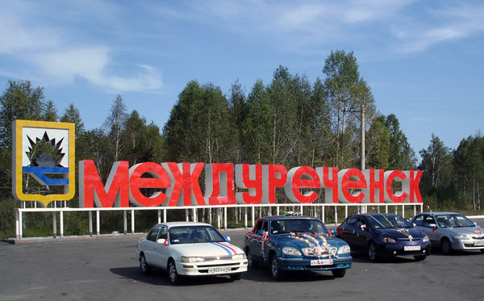
Наш любимый Междуреченск!!!
Междуреченск ты мой, Междуреченск,
Между Томью стоишь и Усой,
И спешит зачарованный месяц,
Как на первую встречу с тобой.
Выполнили: педагоги МБДОУ «Детский сад» №26 «Журавушка»
Харлова Виктория Николаевна, Долматова Ольга Викторовна

Slide 2
Цель: Формировать любовь к родному городу и интерес к его прошлому и настоящему; познакомить с историей названия города, воспитать чувство гордости за своих земляков; обогащать и активизировать словарь
Оборудование:
*Карта России.
*Слайды достопримечательностей Кемеровской области и города Междуреченска.
*Аудио запись гимна о Междуреченске.
*Макет детского сада и улицы, на которой он расположен.

Slide 3
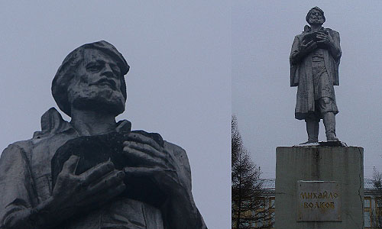
Междуреченск (до 1955 поселок Ольжерас) расположен у впадения реки Уса в Томь в центральном районе Томусинского каменноугольного месторождения, с которым тесно связанно историческое и экономическое развитие города. «Стоит на угле» — так было сказано о Междуреченске.
Первооткрывателем
«горючего камня» в
Кузнецком бассейне
был тобольский
казачий
сын Михайло Волков.

Slide 4

Герб города междуреченска
Основной фигурой флага является кусок угля
на фоне вспышки, которая аллегорически
показывает, огонь, тепло и свет, которые
даёт уголь.
Чёрный цвет - благоразумие, мудрость,
скромность, честность и вечность бытия.
Зелёная полоса с двумя голубыми
поясами отражает тайгу, реки Томь и Усу
на месте слияния которых расположен город.
Зелёный цвет — символ весны, радости,
надежды, жизни, природы, а также символ
здоровья.
Голубой цвет (лазурь) — символ чести, славы, преданности, истины, добродетели и чистого неба.
Белый цвет (серебро) — символизирует чистоту, мудрость, благородство, мир, взаимосотрудничество.
Красный цвет полотнища символизирует энергию, которая даёт жизнь городу и огонь, расплавляющий металл, а также это символ труда, тепла, активности, мужества, праздника и красоты.

Slide 5
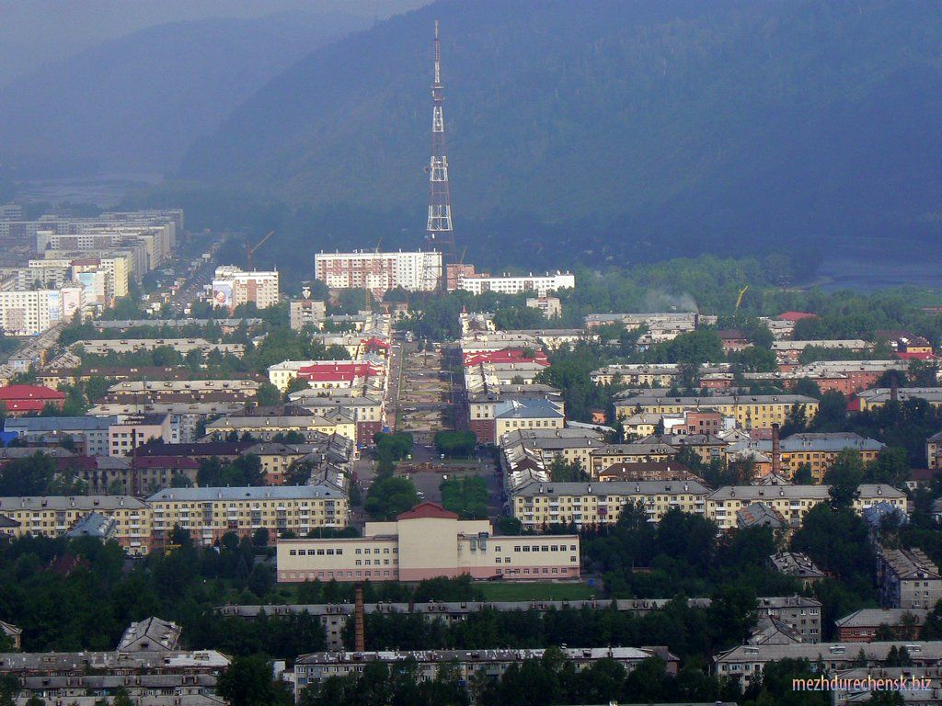
Гимн Междуреченска
Слова Леонида Костылева Музыка Марины Аристовой
В объятьях рек и гор таежных,
Жемчужиной на солнце заиграв,
Родился город, на мечту похожий,
Шахтерской славой для России став.
Припев:
Родина моя Междуреченск,
Заповедный край, Томуса,
Славься, город наш, живи вечно,
Новостройками держи небеса.
В Кузбаском ритме созиданья
Трудом, что многогранен, многолик,
Творится нами дело процветанья.
И в том для нас грядущий день велик.
Припев:
Строкою яркой, летописной
И с будущим, в котором мы сильны,
Наш славный Междуреченск живописно
Вплетается в историю страны.
Припев:

Slide 6
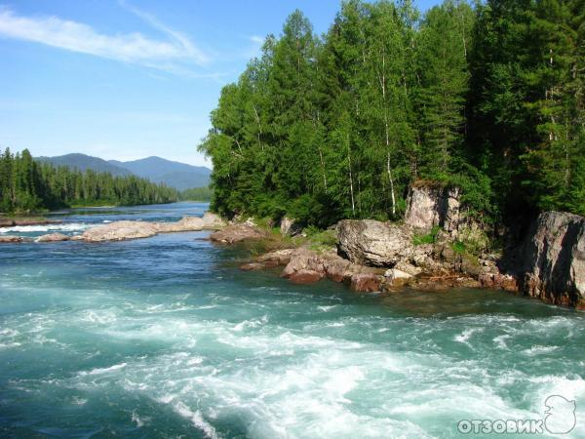
Река томь
По имени реки названы город Томск, алюминиевые катера «Томь», футбольный клуб «Томь», музей-заповедник «Томская писаница», Томь-Усинская ГРЭС, гостиница в г. Кемерово, магнитофон, тормозная жидкость.

Slide 7
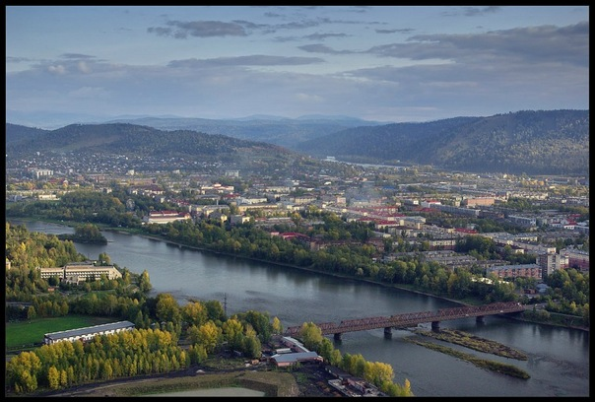
Река уса
Правый приток Томи. Берёт начало в Кузнецком Алатау, недалеко от границы Кемеровской области и Хакасии. Замерзает в ноябре — начале декабря, вскрывается в конце апреля — начале мая. В бассейне Усы развита добыча коксующегося каменного угля.

Slide 8
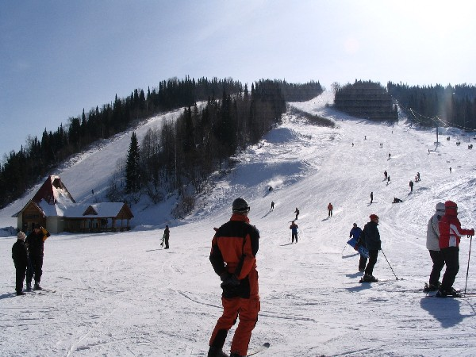
Гора югус
На горнолыжный комплекс «Югус» ежегодно приезжают тысячи туристов: здесь есть комплекс трамплинов, пять горнолыжных трасс, бугельные и канатные дороги. На базе комплекса проводятся региональные и федеральные соревнования.

Slide 9
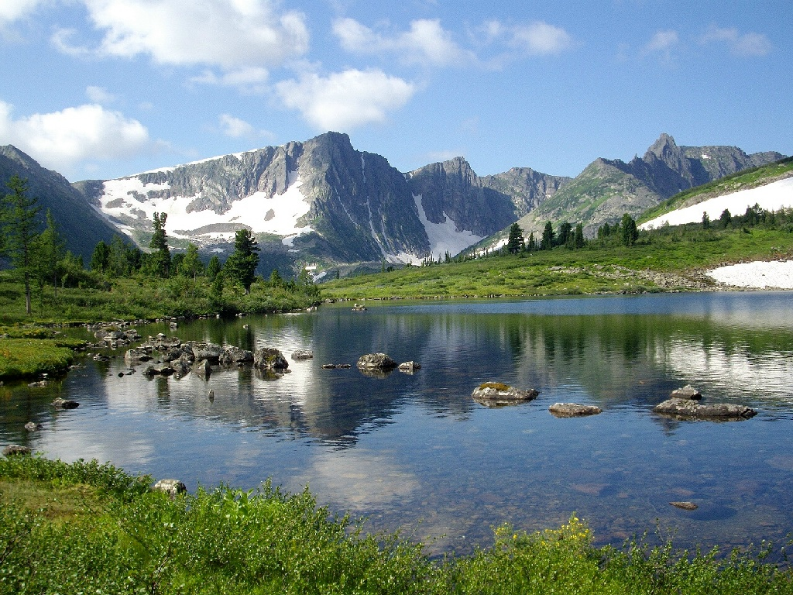
Поднебесные зубья
Туристический район в Кузнецком Алатау. Расположен на границе Кемеровской области и Хакасии вблизи железнодорожной станции Лужба. Чистейшие ручьи и реки текут из синих каровых озёр, много родников, водопадов, порогов. На склонах хребта в истоках рек много каров с моренами в устьях. Во многих из них лежат небольшие ледники, находящиеся на аномально низкой высоте.

Slide 10
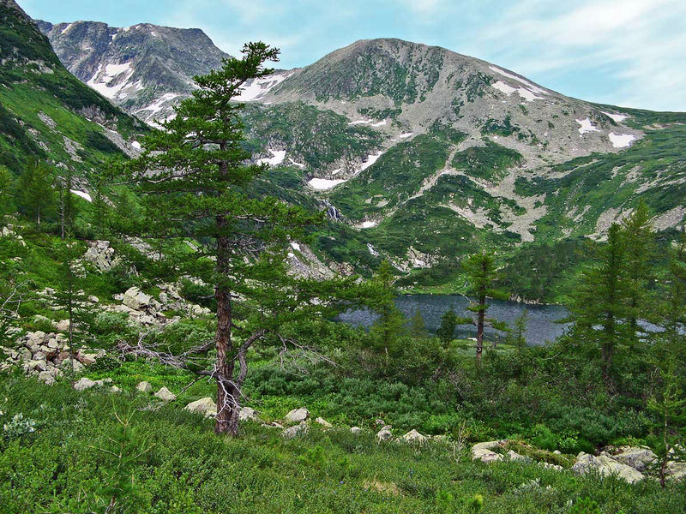
Заповедник «кузнецкий алатау»

Slide 11
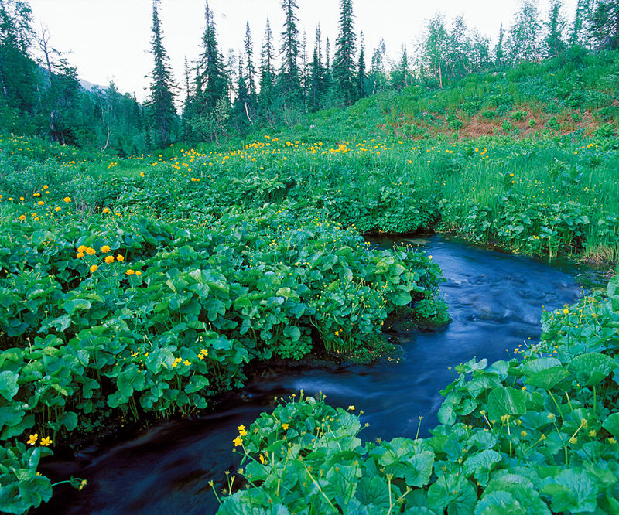
Альпийский ручей в заповеднике

Slide 12
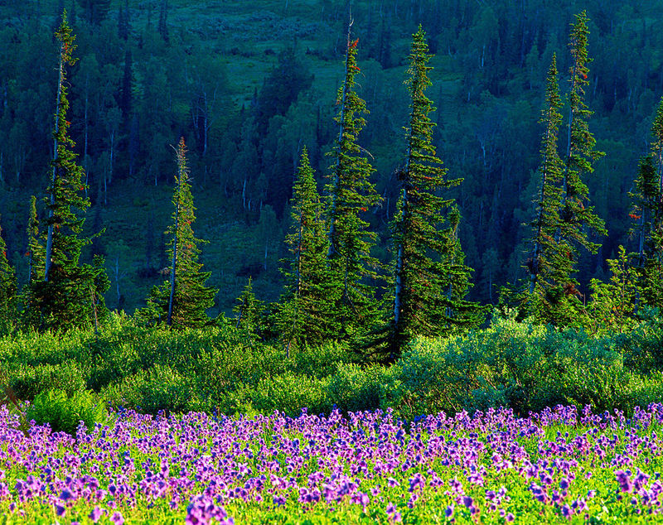
Цветение водосбора сибирского

Slide 13
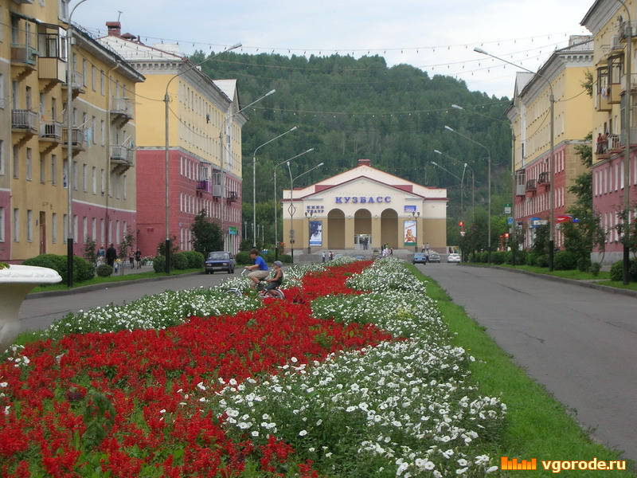
Кинотеатр кузбасс
Кинотеатр есть у нас – под названием «КУЗБАСС»

Slide 14
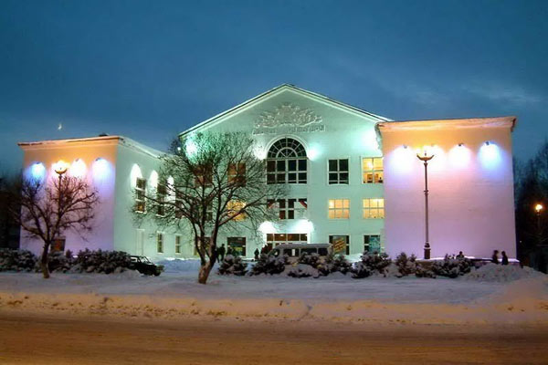
Дворец культуры имени в.и.ленина
ДК им. В.И. Ленина, открыт в 1962 году. Драматические спектакли, представления, концерты бардовской, эстрадной, классической, народной, джазовой и рок-музыки проходят во Дворце культуры ежегодно.

Slide 15
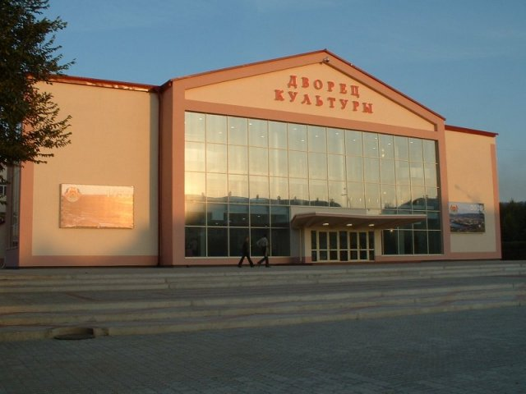
ДК «Распадский»
Открыт в 1981 году. Основным видом деятельности работы ДК «Распадский» является организация досуга жителей города, куда входят: работа творческих коллективов, концертная и гастрольная деятельности, организация и проведение конкурсных и юбилейных программ, проведение тематических и календарных праздников, вечеров отдыха, дискотек и шоу программ.

Slide 16
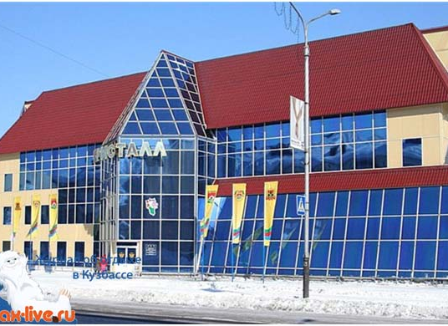
Дворец спорта «Кристалл»
Ледовый дворец "Кристалл" является одним из многочисленных спортивных сооружений, в которых жители и гости Междуреченска могут активно проводить свой досуг или профессионально заниматься спортом. Помимо хоккейных матчей, как между командами любителей, так и между клубами, здесь также проводятся корпоративные и общегородские развлекательные мероприятия.

Slide 17
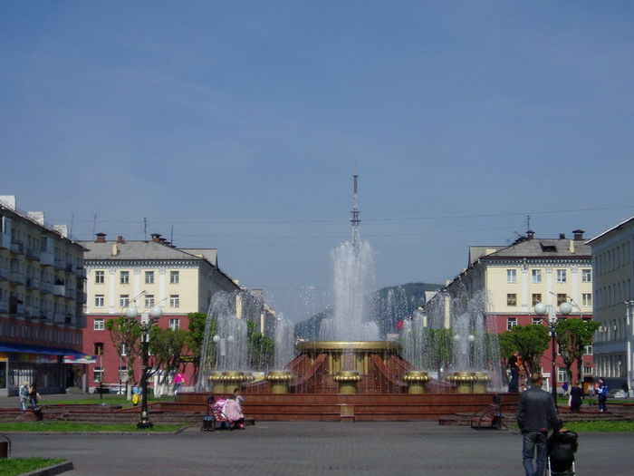
Площадь согласия
Площадь Согласия с красивейшим фонтаном в центре — это любимое место встреч горожан, а когда проходят городские праздники, здесь обязательно открыта танцевальная площадка.

Slide 18
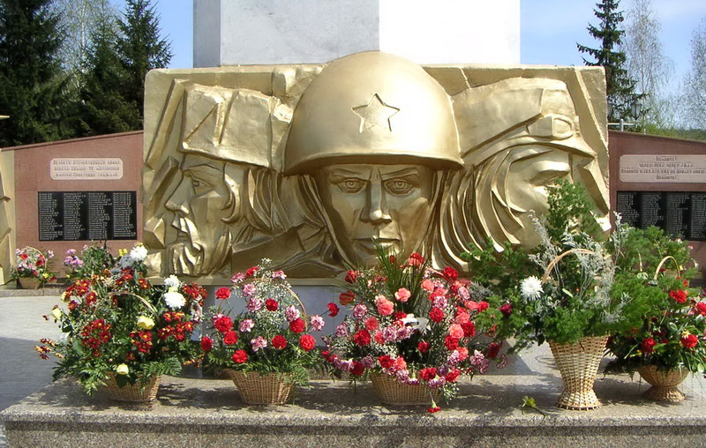
Памятник воинам освободителям

Slide 19
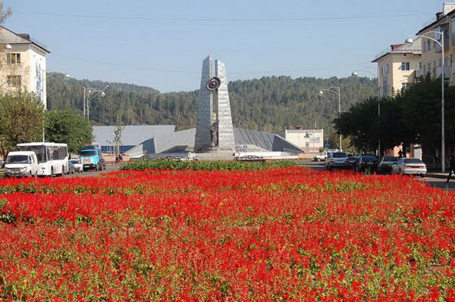
Памятник шахтерской славы

Slide 20
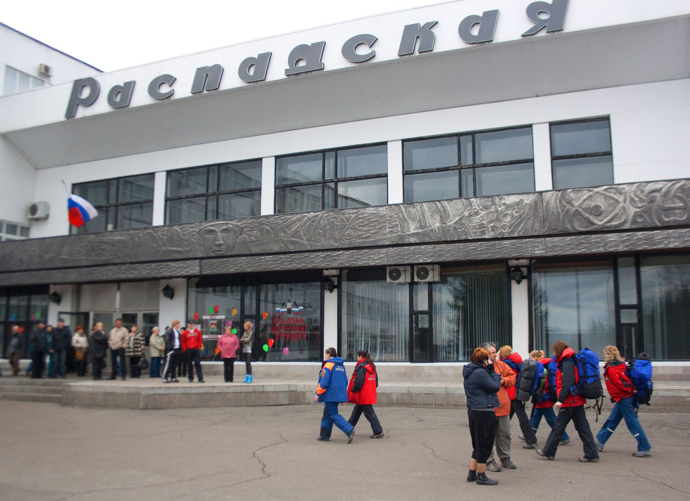
Шахта «распадская»
Печально известна всем россиянам: в мае 2010 года произошли два взрыва, небывалых по силе разрушения. Почти 300 км выработки было разрушено навсегда, около ста человек погибли в огне и более 20 оказались пропавшими без вести. Трагедия потрясла небольшой шахтерский город, лишившийся в одночасье своих лучших мужчин.

Slide 21
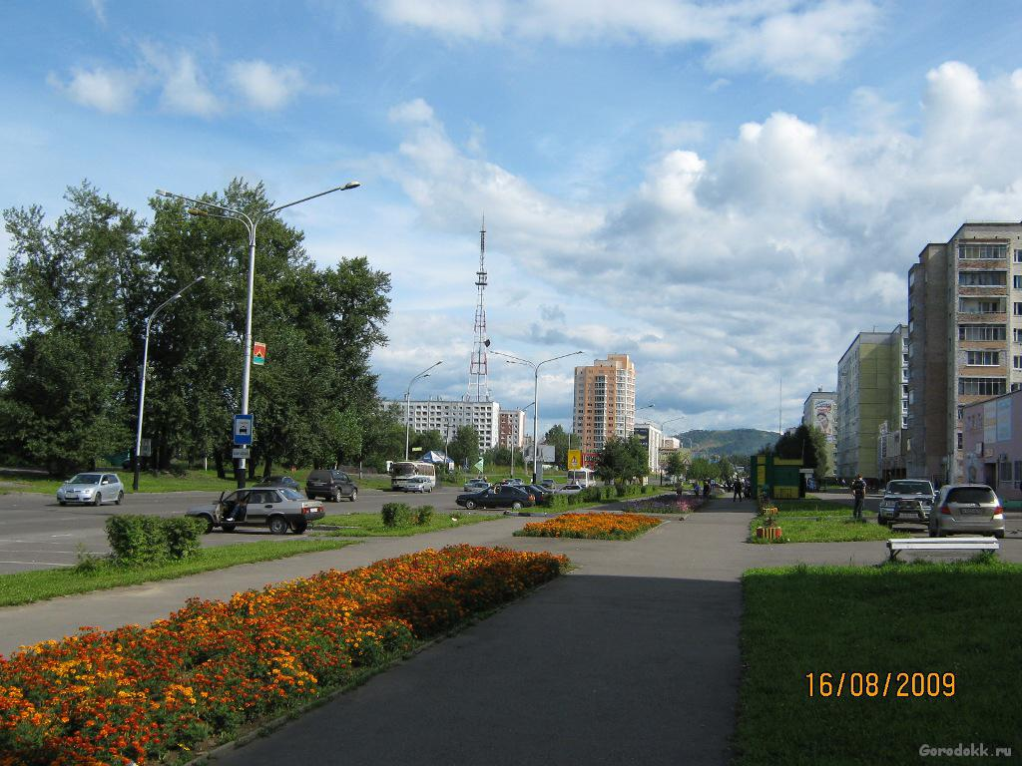
Проспект шахтеров

Slide 22
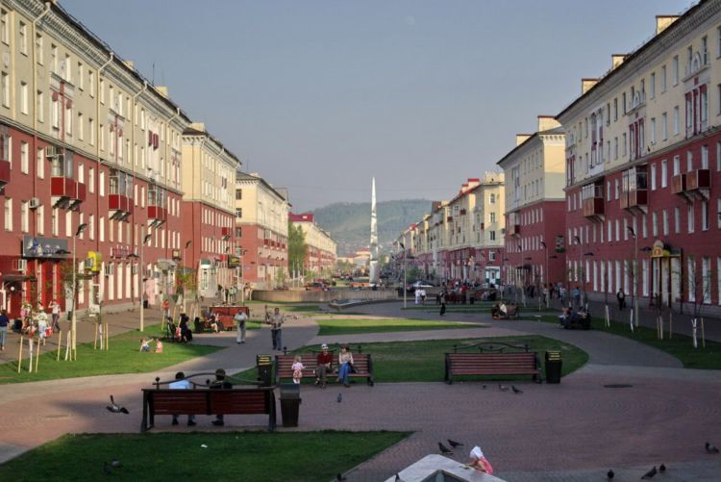
Проспект коммунистический
это широкий современный проспект с модными магазинами и офисными зданиями. Тут и там стоят лавочки для отдыха, перемежающиеся зеленой пешеходной зоной.

Slide 23
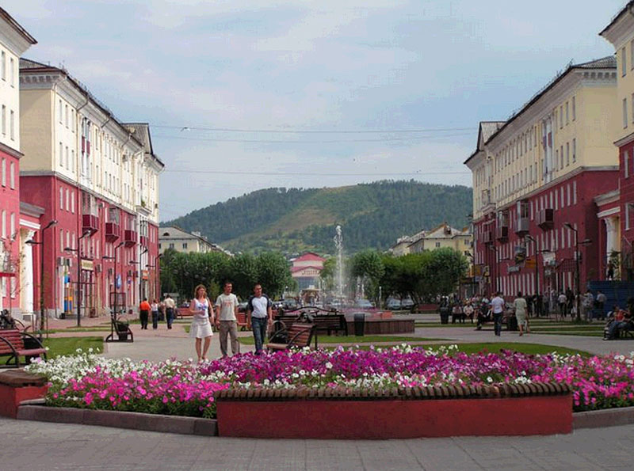
Вид на сыркашинскую гору с проспекта коммунистический

Slide 24
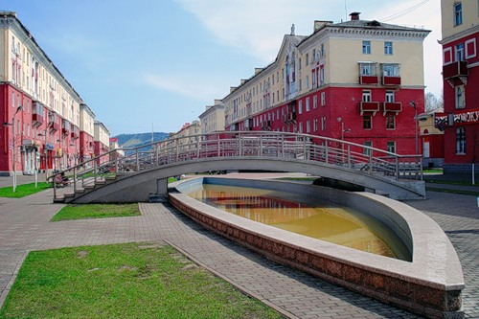
Аллея молодоженов на проспекте коммунистическом

Slide 25
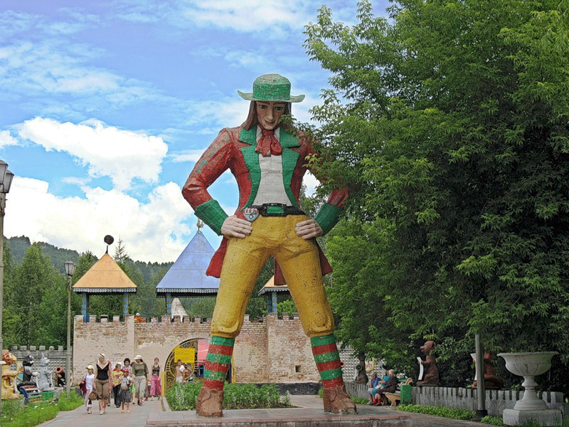
Парк культуры и отдыха «гулливер»

Slide 26
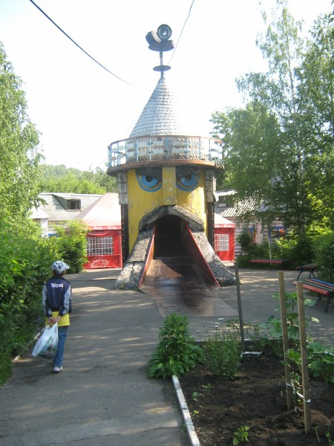
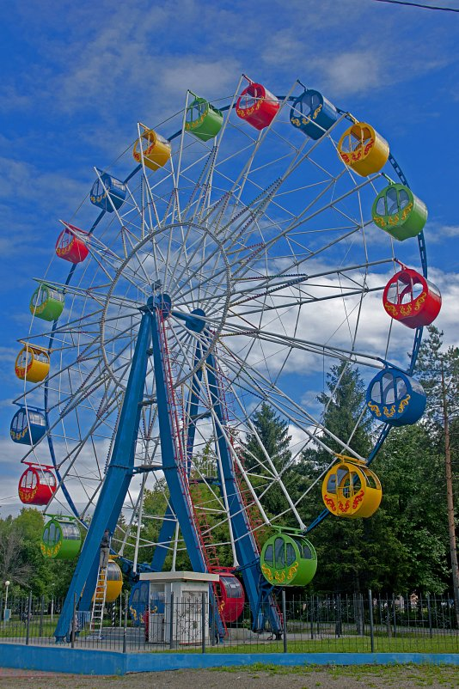

Slide 27
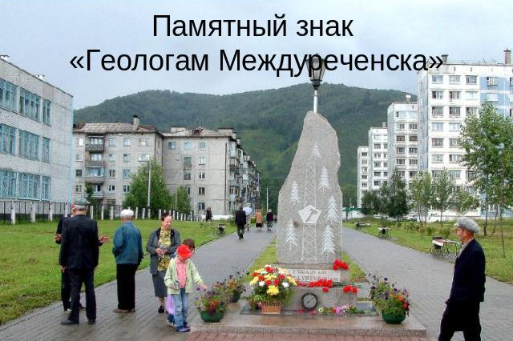

Slide 28
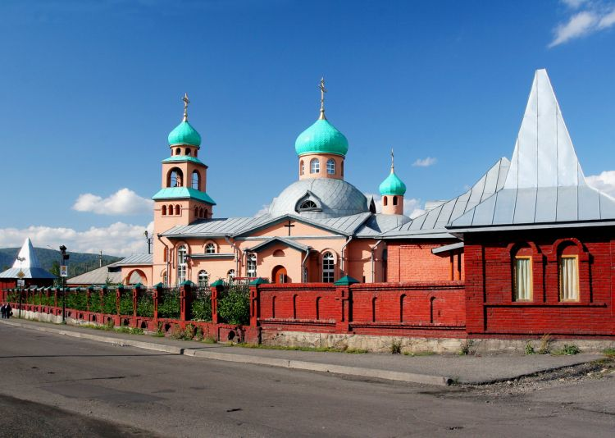
Христианская церковь

Slide 29
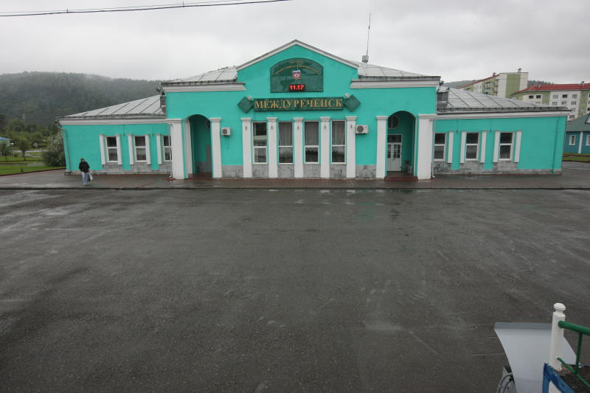
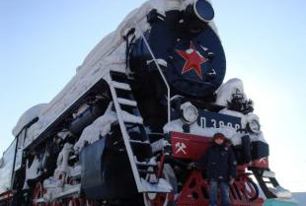
Вокзал города междуреченска

Slide 30
Спасибо за внимание!!!

